Slide 1


Pengantar Technopreneur
Pendahuluan 2. Pengertian Entrepreneur dan Technopreneur 3. Teknologi dan Bisnis
Lukmanul Hakim
Technopreneur

Slide 2

Definisi Entrepreneur
Entrepreneur adalah individu yang menciptakan dan menjalankan bisnis atau usaha baru dengan tujuan memperoleh keuntungan, seringkali melalui inovasi dan pengambilan risiko.
Fokus pada peluang pasar.
Berani mengambil risiko.
Bertujuan pada keuntungan ekonomi.
Technopreneur merupakan wirausahawan yang memanfaatkan teknologi sebagai dasar utama bisnisnya. Fokusnya adalah pada inovasi berbasis teknologi untuk menciptakan nilai dan solusi.
Menggabungkan teknologi dan kewirausahaan.
Fokus pada inovasi teknologi.
Sering kali terlibat dalam industri startup teknologi.

Slide 3

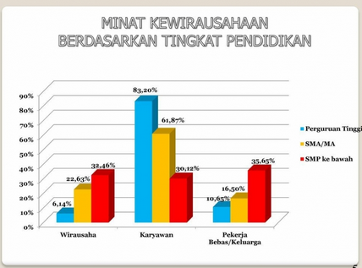
Perbedaan Entrepreneur dan Technopreneur
Perbedaan Utama:
Meskipun keduanya adalah wirausahawan, entrepreneur lebih umum dalam berbagai sektor, sementara technopreneur fokus pada teknologi dan inovasi digital.
Tabel Perbandingan:
Entrepreneur: Bisnis tradisional, inovasi produk/jasa.
Technopreneur: Inovasi berbasis teknologi, disruptif.

Slide 4

Peran Teknologi dalam Bisnis
Teknologi sebagai Penggerak Bisnis
Teknologi memainkan peran kunci dalam bisnis modern, memungkinkan otomatisasi, peningkatan efisiensi, dan penciptaan model bisnis baru.
Peningkatan produktivitas.
Penurunan biaya operasional.
Akses pasar yang lebih luas melalui platform digital.

Slide 5

Teknologi dan Transformasi Digital
Transformasi Digital dalam Bisnis
Transformasi digital adalah adopsi teknologi digital dalam semua aspek bisnis untuk mengubah cara perusahaan beroperasi dan memberikan nilai kepada pelanggan.
Contoh:
E-commerce, fintech, big data, cloud computing.

Slide 6

Dampak Teknologi Terhadap Model Bisnis
Model Bisnis Berbasis Teknologi
Teknologi telah mengubah model bisnis tradisional menjadi lebih berbasis platform dan berorientasi digital.
Contoh:
Platform seperti Gojek, Tokopedia.
Langganan SaaS (Software as a Service).

Slide 7

Tantangan dan Peluang Bagi Technopreneur
Tantangan:
Tingginya biaya pengembangan teknologi.
Regulasi dan hukum terkait teknologi.
Peluang:
Pasar yang luas dan global.
Akses modal dari venture capital.

Slide 8

Inovasi Teknologi sebagai Kunci Sukses Technopreneur
Inovasi Berkelanjutan
Technopreneur harus terus berinovasi agar tetap relevan di industri yang cepat berubah.
Contoh:
Penggunaan AI (Artificial Intelligence) dalam pengembangan produk baru.
Blockchain untuk keamanan data.

Slide 9
Studi Kasus: Suksesnya Technopreneur Indonesia
Studi Kasus: Gojek
Penjelasan: Gojek sebagai contoh sukses technopreneur Indonesia, bagaimana aplikasi teknologi di sektor transportasi menciptakan bisnis multi-layanan yang besar.
Penggunaan teknologi dalam operasional bisnis.
Inovasi layanan yang menjawab kebutuhan pasar.

Slide 10

Kesimpulan
Rangkuman
Entrepreneur dan technopreneur memiliki peran penting dalam memajukan perekonomian melalui inovasi, teknologi, dan pengambilan risiko. Teknologi saat ini adalah kunci untuk kesuksesan bisnis di era digital.

